Slide 1
Организация доступа к значениям предыдущих итераций цикла. (For, While)
Shift Register.
Feedback Node
Лекция 4

Slide 2
При работе с циклами зачастую необходим доступ к значениям предыдущих итераций цикла. Есть два пути доступа к этим данным:
Shift Register (сдвиговый регистр) и
Feedback Node (узел обратной связи).

Slide 3
Сдвиговые регистры.
Shift Register.
Сдвиговые регистры используются при работе с циклами для передачи значений от текущей итерации цикла к следующей. Сдвиговые регистры аналогичны статическим переменным в текстовых языках программирования. Сдвиговый регистр выглядит как пара терминалов, показанных на рисунке.

Slide 4
Правый терминал содержит стрелку «вверх» и сохраняет данные по завершению текущей итерации. LabVIEW передает данные с этого регистра в следующую итерацию цикла. Сдвиговый регистр создается щелчком правой кнопки мыши по границе цикла и выбором из контекстного меню пункта Add Shift Register.

Slide 5
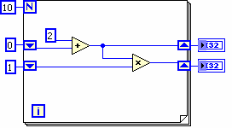
На рисунке показано использование двух инициализированных сдвиговых регистров

Slide 6
Сдвиговый регистр передает данные любого типа, он автоматически принимает тип первых поступивших на него данных. Данные, передаваемые на терминалы сдвигового регистра, должны быть одного типа. Чтобы инициализировать сдвиговый регистр, необходимо передать на его левый терминал любое значение извне цикла. Если не инициализировать сдвиговый регистр, он использует значение, записанное в регистр во время последнего выполнения цикла.

Slide 7
Стек сдвиговых регистров.
Для создания стека сдвиговых регистров достаточно щелкнуть правой кнопкой мыши по левому терминалу и выбрать пункт контекстного меню Add Element. Стек сдвиговых регистров осуществляет доступ к значениям предыдущих итераций цикла. Стек сдвиговых регистров сохраняет данные предыдущей итерации и передает эти значения к следующей итерации.

Slide 8
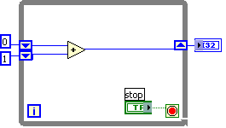

Slide 9
При добавлении еще двух сдвиговых регистров к левому терминалу данные последних трех итераций переносятся на следующую итерацию, при этом значение последней итерации сохраняется в самом верхнем сдвиговом регистре. Второй терминал сохранят данные, переданные ему с предыдущей итерации, нижний терминал хранит данные, полученные две итерации назад.

Slide 10
Узлы обратной связи
Feedback Node
Узел обратной связи, показанный слева, автоматически появляется в циклах While или For при соединении поля вывода данных подпрограммы ВП, функции или группы подпрограмм ВП и функций с полем ввода данных тех же самых подпрограмм ВП, функций или их групп. Как и сдвиговый регистр, узел обратной связи сохраняет данные любого типа по завершению текущей итерации и передает эти значения в следующую итерацию.

Slide 11
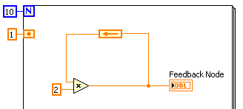
Можно поместить узел обратной связи внутри цикла While или For, выбрав
Feedback Node в палитре Structures.

Slide 12
При помещении узла обратной связи на проводник данных до ответвления, передающего данные на выходной терминал цикла, узел обратной связи передает все значения на выходной терминал цикла. При помещении узла обратной связи на проводник после ответвления, передающего данные на выходной терминал цикла, узел обратной связи передаст все значения обратно на поле ввода данных ВП или функции, а затем передаст последнее значение на выходной терминал цикла. Следующее упражнение содержит пример работы узла обратной связи.

